Slide 1
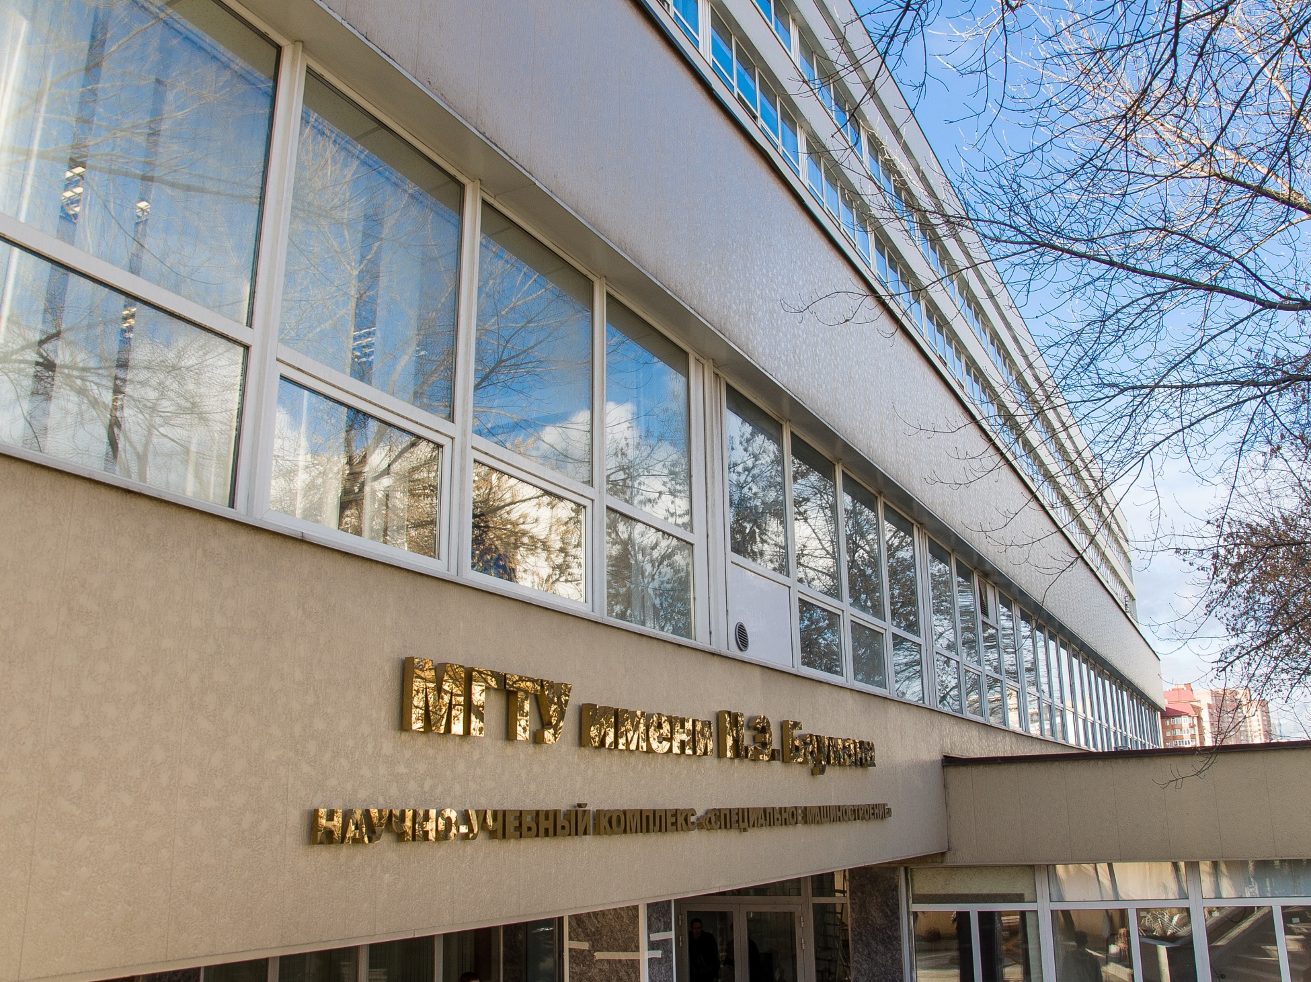
Факультет
«Специальное машиностроение»
МГТУ им. Н.Э. Баумана
Кафедра СМ-3
«Динамика и управление полётом ракет и космических аппаратов»
Научная школа динамики космического полёта в задачах изучения движения астероидов МГТУ им. Н.Э. Баумана

Slide 2

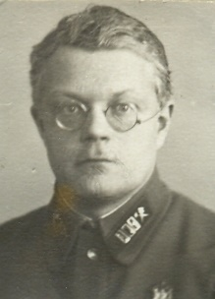

Научная школа динамики космического полёта
в задачах изучения движения астероидов МГТУ им. Н.Э. Баумана
Кафедра СМ-3
«Динамика и управление полетом ракет и космических аппаратов»
МГТУ им. Н.Э. Баумана организована в 1941 году под названием «Баллистика»
для обеспечения подготовки высококвалифицированных специалистов в области баллистического проектирования и эксплуатации артиллерийских систем.
Основатель и первый заведующий кафедрой:
Владимир Евгеньевич Слухоцкий (1902-1976)
действительный член Академии артиллерийских наук, генерал-майор, доктор технический наук, профессор.
Основатель научной школы баллистики ствольных систем в МВТУ им. Н.Э. Баумана
Выполняя функции заведующего кафедрой по совместительству, В.Е. Слухоцкий являлся одним из руководителей Главного артиллерийского управления РККА, принимал активное участие в разработке новых артиллерийских систем. Являясь выпускником Военной академии им. Ф.Э. Дзержинского он стал одним из крупнейших ученых в области баллистики ствольных систем и до 1956 года осуществлял руководство кафедрой, где основал педагогическую школу баллистики ствольных систем.

Slide 3
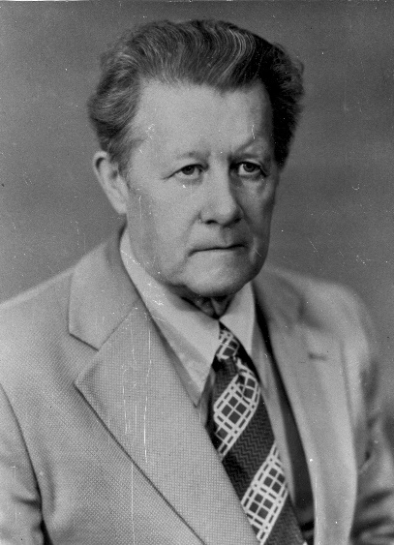
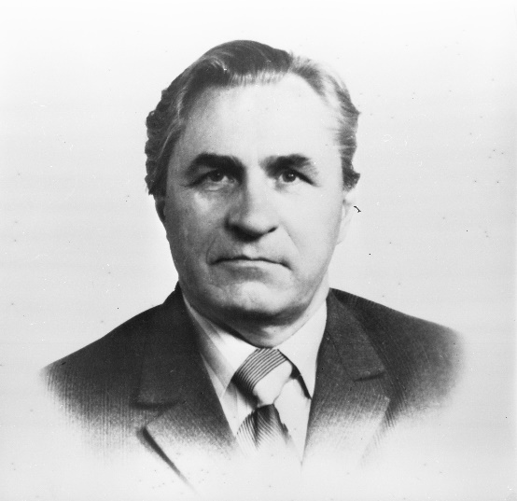
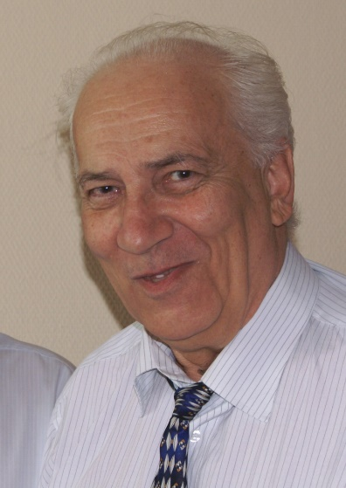
Научная школа динамики космического полёта
в задачах изучения движения астероидов МГТУ им. Н.Э. Баумана
Кафедра СМ-3 «Динамика и управление полетом ракет и космических аппаратов»
Основателями научных школ кафедры СМ-3 являются:
Николай Федорович Краснов, основатель научной школы аэродинамики ракет;
Лев Николаевич Лысенко – основатель научной школы динамики полета управляемых летательных аппаратов баллистического типа.
Андрей Александрович Дмитриевский, основатель научной школы внешней баллистики боеприпасов ствольных систем и неуправляемых ракет;

Slide 4
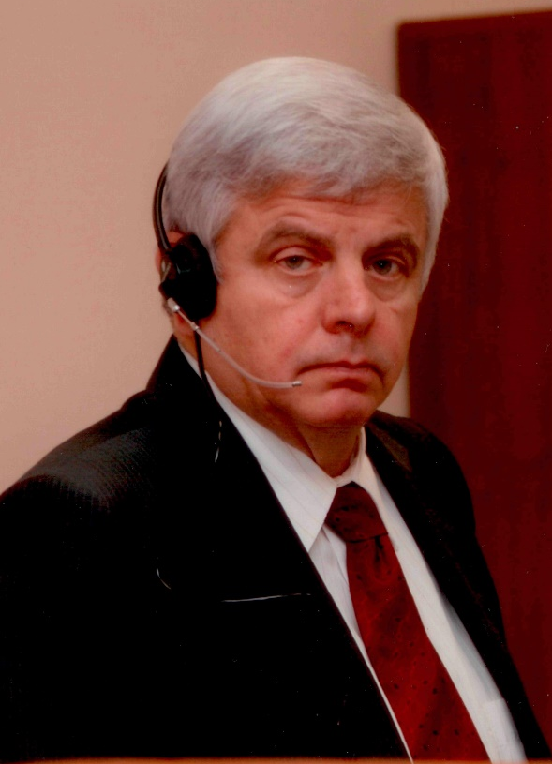
Научная школа динамики космического полёта
в задачах изучения движения астероидов МГТУ им. Н.Э. Баумана
Кафедра СМ-3 «Динамика и управление полетом ракет и космических аппаратов»
II. Кафедра сегодня
С 2007 года по настоящее время кафедру возглавляет Соловьёв Владимир Алексеевич,
член корреспондент РАН, д.т.н., профессор,
дважды Герой Советского Союза, летчик-космонавт.
В.А. Соловьев совершил два космических полета в рамках экспедиций на орбитальные станции «Салют-7» и «Мир» общей продолжительностью 361 сутки, в течение этого времени он выполнил 8 выходов в открытый космос общей продолжительностью более 31 часа и имеет ряд официально зарегистрированных мировых рекордов в области пилотируемой космонавтики.
Подготовленный профессором В.А. Соловьевым и читаемый им вплоть до настоящего времени единственный в своем роде лекционный курс, посвященный основам управления космическими полетами, в значительной степени предопределил становление на кафедре в 2008 году новой специализации в области управления полетом автоматических и пилотируемых космических аппаратов и активное формирование новой научной школы с аналогичным названием.

Slide 5
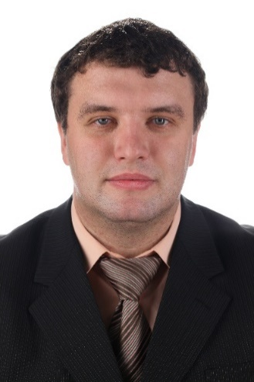
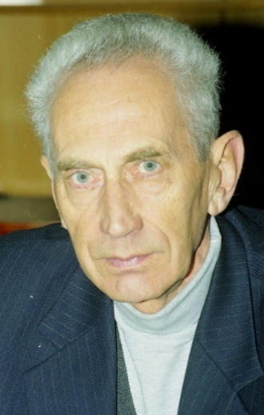
Научная школа динамики космического полёта
в задачах изучения движения астероидов МГТУ им. Н.Э. Баумана
В 2011 году пост первого заместителя заведующего кафедрой занял воспитанник кафедры – к.т.н., доцент Всеволод Владимирович Корянов
Развиваемая научная школа: динамика движения спускаемых аппаратов в атмосферах планет.
Виктор Поликарпович Казаковцев, более 30 лет занимается вопросами динамики движения спускаемых аппаратов в атмосферах планет, бессменный научный руководитель Всеволода Владимировича.

Slide 6
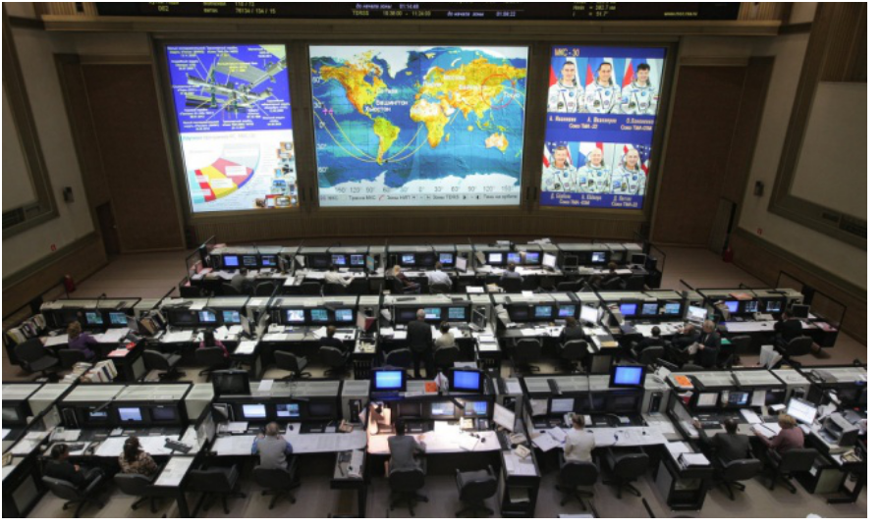
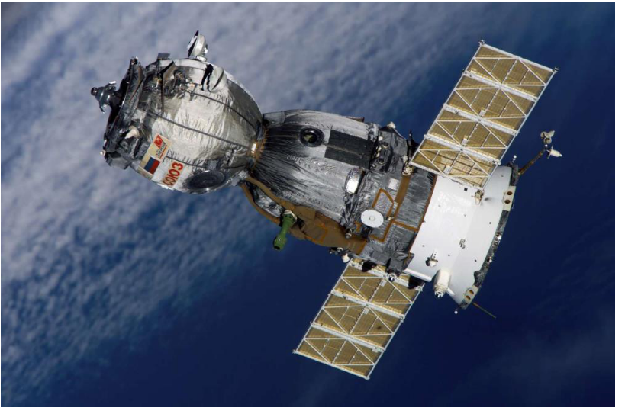
Научная школа динамики космического полёта
в задачах изучения движения астероидов МГТУ им. Н.Э. Баумана
На данный момент кафедра осуществляет подготовку по направлению подготовки специалистов
«Навигационно-баллистическое обеспечение
применения космической техники»
со специализациями
«Управление полетом автоматических и пилотируемых космических аппаратов»;
«Проектная баллистика ракет и космических систем»;
«Аэродинамика ракет и космических транспортных систем».

Slide 7

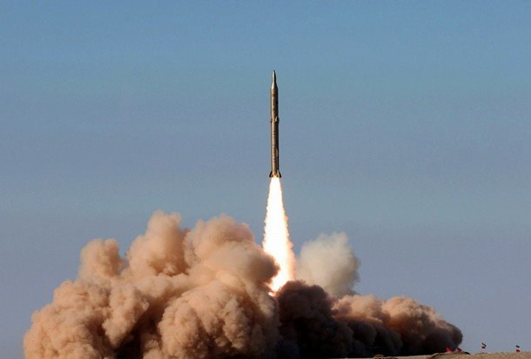
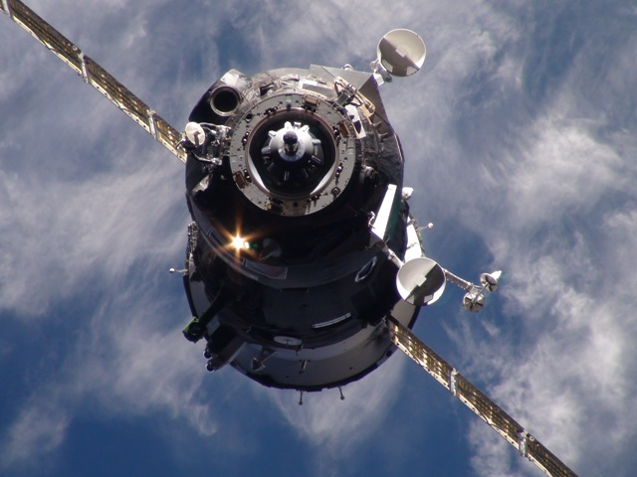
Кафедра СМ-3 «Динамика и управление полетом ракет и космических аппаратов»
2. Проектная баллистика ракет и космических систем
Наука о движении снарядов и ракет называется баллистикой. Современная баллистика изучает широкий круг задач, связанных с выбором рациональных траекторий движения летательных аппаратов, в том числе баллистических ракет, ракет-носителей и многоразовых космических транспортных систем, головных частей, автоматических межпланетных аппаратов, пилотируемых кораблей и др.

Slide 8
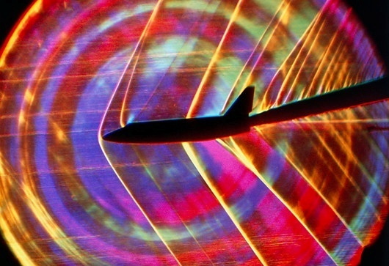
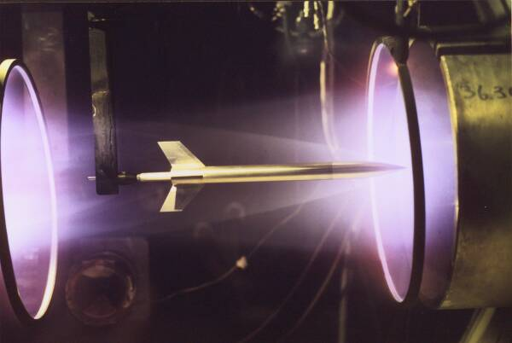
Кафедра СМ-3 «Динамика и управление полетом ракет и космических аппаратов»
3. Аэродинамика ракет и космических транспортных систем
Аэродинамика – раздел гидроаэромеханики, в котором изучаются законы движения воздуха и его взаимодействие с движущимися в нем твердыми телами.
Аэродинамика является одной из фундаментальных научных дисциплин, от развития которых зависит дальнейшее совершенствование авиационной, артиллерийской и ракетно-космической техники. Создание современных образцов летательных аппаратов невозможно без предварительного выбора и расчета их аэродинамических характеристик. В связи с этим знание аэродинамики, овладение методами аэродинамического расчета – необходимая и важная задача в подготовке будущего инженера в области авиации и ракетостроения.

Slide 9
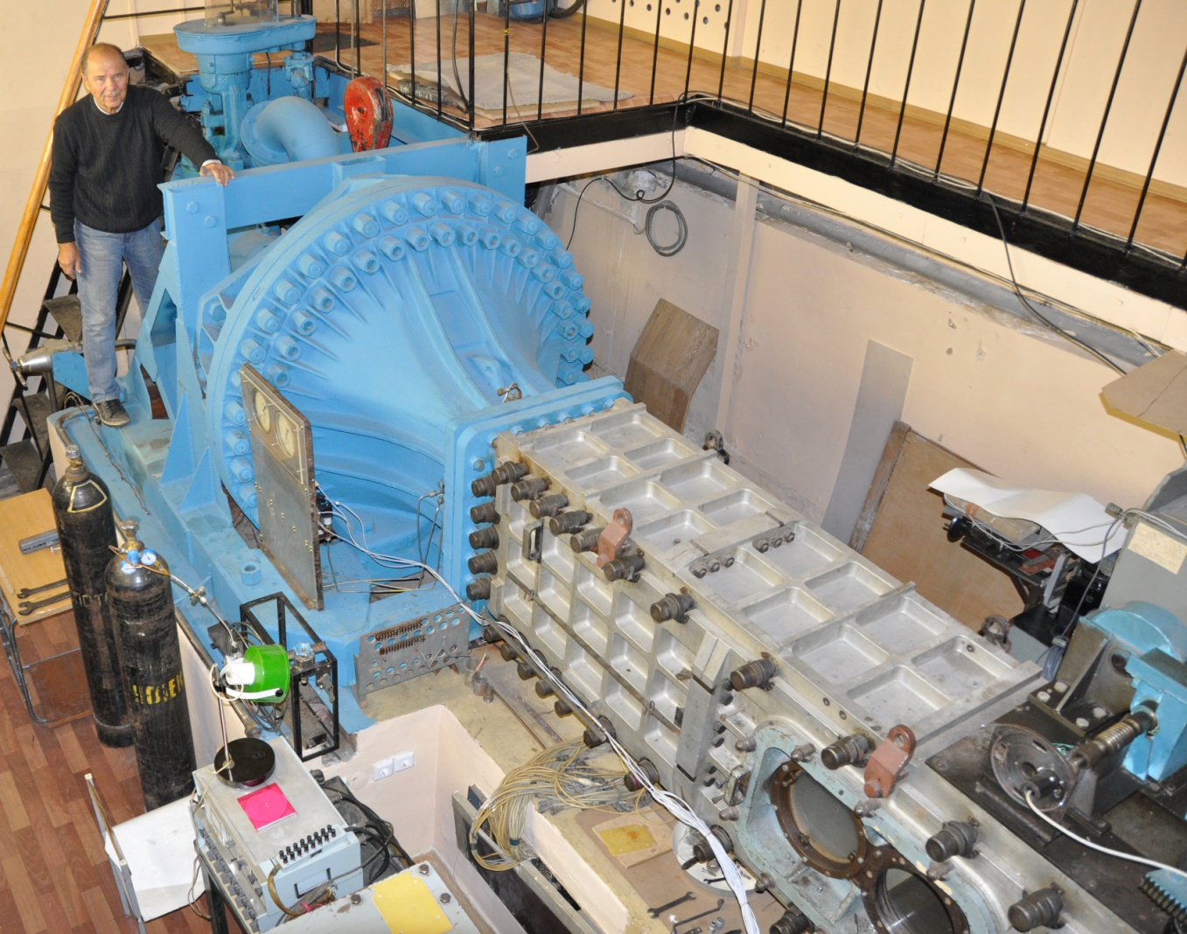
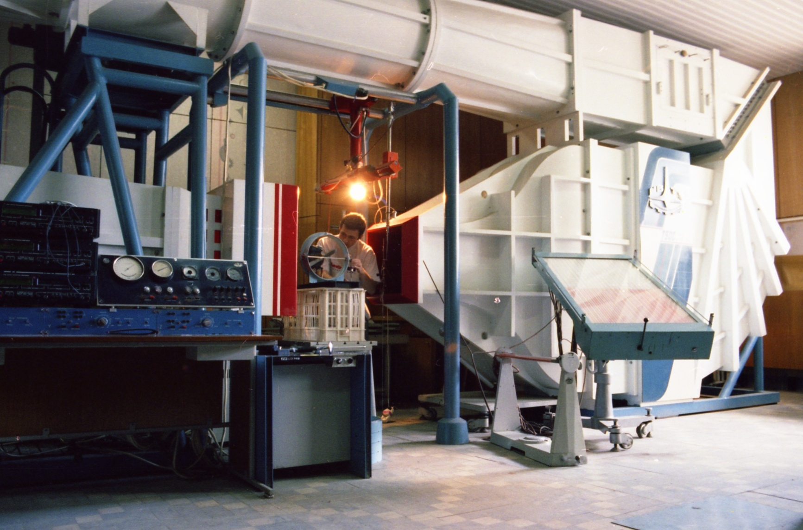
Кафедра СМ-3 «Динамика и управление полетом ракет и космических аппаратов»

Slide 10
Научная школа динамики космического полёта
в задачах изучения движения астероидов МГТУ им. Н.Э. Баумана
Взаимодействие с предприятиями космической отрасли
Кафедра СМ3
Центр управления полётами (ЦУП)
Центральный научно-исследовательский институт машиностроения
(ЦНИИМАШ)
Ракетно-космическая корпорация «Энергия»
им. С.П. Королёва (РКК «Энергия» им. С.П. Королёва)
Российские космические системы (РКС)
Институт космических исследований РАН
Институт прикладной математики имени М. В. Келдыша РАН
Опытное конструктор-ское бюро МЭИ
ФГУП
НПО им. С.А. Лавочкина
4 ЦНИИ МО РФ
Научно-производственное предприятие «Регион»
Корпорация «ВНИИЭМ»

Slide 11
Научная школа динамики космического полёта
в задачах изучения движения астероидов МГТУ им. Н.Э. Баумана
Семинары
Учебные мероприятия, проводимые на кафедре СМ3
Лекции
Лабораторные работы
Курсовые проекты
Производственные практики

Slide 12
Научная школа динамики космического полёта
в задачах изучения движения астероидов МГТУ им. Н.Э. Баумана
Направления деятельности кафедры СМ-3
Учебное
(обучение студентов, аспирантов)
Научное
Общественно-полезное (участие в жизни Университета)

Slide 13
Научная школа динамики космического полёта
в задачах изучения движения астероидов МГТУ им. Н.Э. Баумана
Работы по астероидной опасности
Работы по астероидной проблеме начались в
МГТУ им. Н.Э.Баумана в начале 1990-х гг. на кафедре СМ-3. В.В.Ивашкин прочитал студентам каф. СМ-3 курс лекций по проблеме Астероидно-кометной опасности. Было выполнено несколько студенческих работ по данной тематике.
В сентябре 1994 г. В.В.Ивашкин сделал доклад «Анализ проблемы обеспечения астероидной безопасности Земли» на международной конференции в г. Снежинске, соавтором был студент Зайцев А.В.
В июне 1995 г. по предложению ректора МГТУ проф. И.Б. Федорова В.В.Ивашкин сделал доклад по данной проблеме на Ученом Совете МГТУ им. Н.Э.Баумана. Доклад был тепло встречен Ученым Советом, было активное обсуждение проблемы. В частности, академик К.В.Фролов пожелал развивать эту тематику.

Slide 14
Научная школа динамики космического полёта
в задачах изучения движения астероидов МГТУ им. Н.Э. Баумана
Выпускник каф. СМ-3 МГТУ Чернов А.В. продолжил данную работу, поступив в аспирантуру ИПМ им. Келдыша РАН (рук. Ивашкин В.В.) и в 2002 г. защитил кандидатскую диссертацию на тему «Исследование оптимальных перелетов космического аппарата к сближающемуся с Землей астероиду».
В этой работе был исследован ударно-кинетический метод воздействия на опасный астероид для коррекции его орбиты с целью предотвращения столкновения с Землей.
Общая теория была применена к астероиду Тоутатис.
За данную работу Чернов А.В. был награжден Президентской премией
После некоторого перерыва продолжены работы по данной тематике на каф. СМ-3.

Slide 15
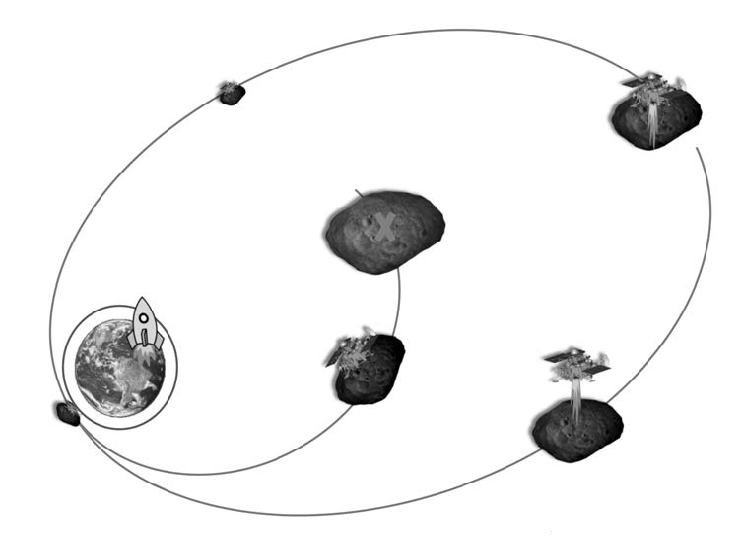
Научная школа динамики космического полёта
в задачах изучения движения астероидов МГТУ им. Н.Э. Баумана
Под руководством доцента Корянова В.В.:
Студент Симаков Андрей Сергеевич выполнил анализ различных способов отклонения опасного астероида Бенну с траектории сближения с Землей (2015 г.)
Получил основные результаты:
В ходе выполнения дипломной работы изучены основные способы отклонения небесных тел, имеющих ненулевую вероятность столкновения с Землей.

Slide 16
Научная школа динамики космического полёта
в задачах изучения движения астероидов МГТУ им. Н.Э. Баумана
Получил основные результаты:
Изучены математические модели для каждого из рассматриваемых способов. Полученные уравнения движения проинтегрированы с использованием компьютерного пакета численного моделирования GMAT.
Показано, что эффективный увод крупного астероида может быть осуществлен при помощи кинетического воздействия только в случае большой массы тела ударника, что осуществимо только с помощью астероида ударника в методе «Космического бильярда».
Показана эффективность отклонения опасного объекта при использовании заглубленного ядерного взрыва.
Показана неэффективность методов увода крупных астероидов с помощью двигателей малой тяги и с помощью тяги солнечного паруса.
Несмотря на свою эффективность, методы «Космический бильярд» и заглубленный ядерный взрыв, не могут дать гарантированный результат, так как эти технологии не отработаны. Ограниченность информации о физических и орбитальных параметрах астероидов, также вносит неясность в получении конечного результата.
Для эффективной борьбы с космическими телами, угрожающими Земле, нам необходимо иметь больше качественной информации об этих объектах, а также отрабатывать технологии борьбы с ними. Соответственно необходимо совершенствовать средства наблюдения и ракетно-космическую технику, а также постоянно совершать космические полеты к малым телам.

Slide 17
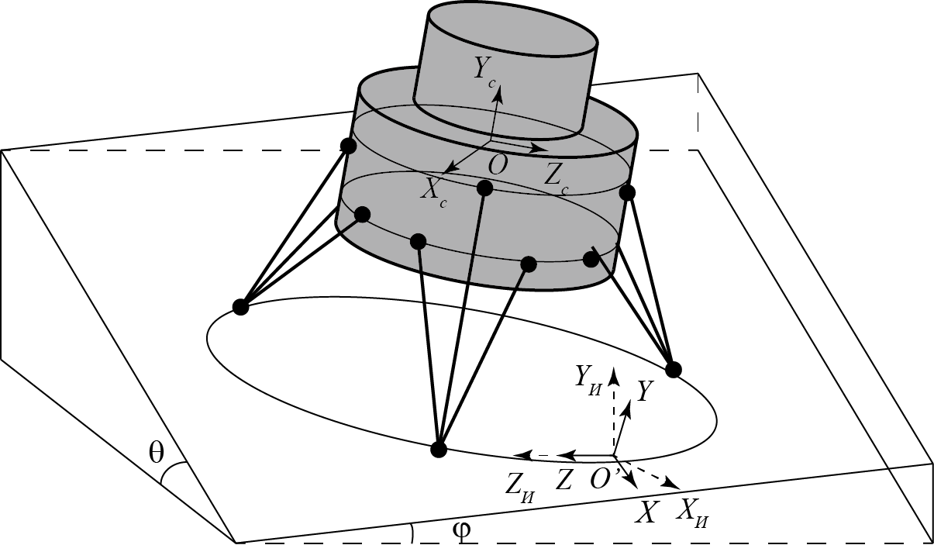
Научная школа динамики космического полёта
в задачах изучения движения астероидов МГТУ им. Н.Э. Баумана
Под руководством доцента Корянова В.В.:
Аспирант Чэнь Даньхэ – исследовала систему посадки на малое небесное тело (2016 г.)
Получила основные результаты:
Обоснован требуемый диапазон варьируемых граничных условий решения краевой задачи спуска и посадки на поверхность тела, обладающих малым уровнем гравитации.

Slide 18
Научная школа динамики космического полёта
в задачах изучения движения астероидов МГТУ им. Н.Э. Баумана
Получила основные результаты:
Сформулирована задача исследования динамики движения СА и разработана методика определения параметров продольного движения аппарата при его посадке на поверхность малого небесного тела с учетом различных характеристик жесткости грунта на подвижные опоры и работы прижимных двигателей.
Проведены исследования влияния возмущающих факторов на устойчивое движение в процессе посадки на поверхность СП с малым уровнем гравитации, по полученным расчётным результатам проведен анализ определения степени влияния разных факторов на процесс посадки.
Рассмотрены случаи посадки с разными режимами работы прижимных двигателей и троса; проведённый анализ позволил выявить влияние условий работы систем закрепления.
С помощью разработанной математической модели пространственного движения с разными режимами работы прижимных двигателей и троса, получены рекомендации по реализации рационального с точки зрения выполнения посадки на поверхность режима работы системы закрепления.

Slide 19
Научная школа динамики космического полёта
в задачах изучения движения астероидов МГТУ им. Н.Э. Баумана
Под руководством профессора Ивашкина В.В.:
Магистрант, в дальнейшем аспирант Лан Аньци – определяла траектории экспедиции Земля-Апофис-Земля.
Подготовила и защитила выпускную квалификационную работу магистра «Разработка методики расчета траекторий перелета космического аппарата к астероиду Апофис».
В дальнейшем подготовила кандидатскую диссертацию на тему: «МЕтодика определения траекторий Космического аппарата для экспедиции Земля-астероид-Земля с УЧЕТОМ выбора орбит пребывания у астероида и ЕЕ применение для ЭКСПЕДИЦИИ к АСТЕРОИДУ Апофис»

Slide 20
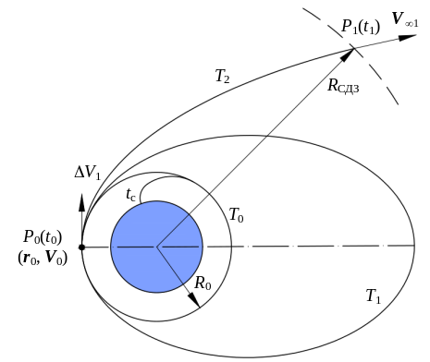
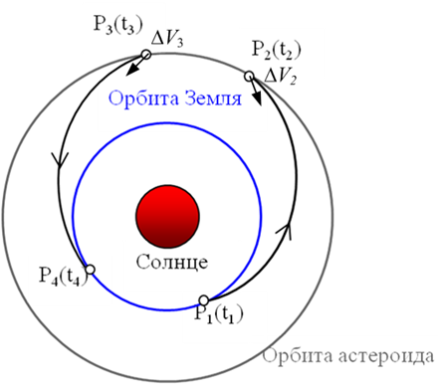
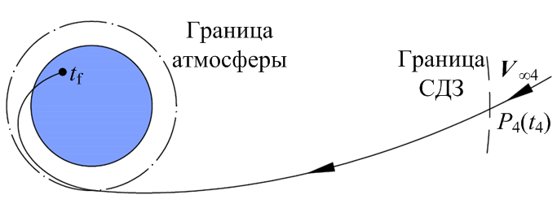
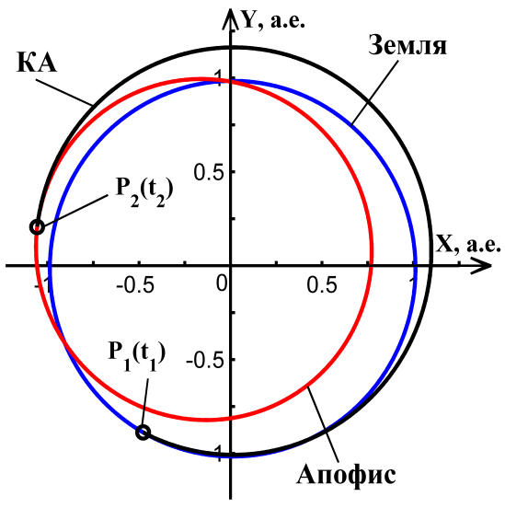
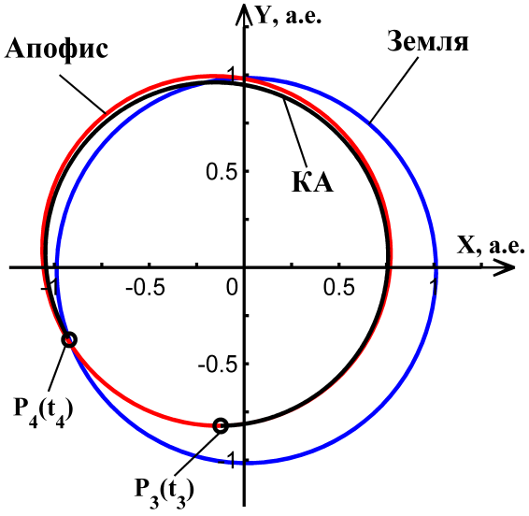
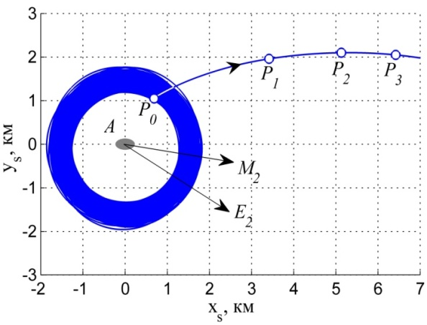
Научная школа динамики космического полёта
в задачах изучения движения астероидов МГТУ им. Н.Э. Баумана

Slide 21
Научная школа динамики космического полёта
в задачах изучения движения астероидов МГТУ им. Н.Э. Баумана
Получила основные результаты:
Лан А. разработала в рамках экспедиции Земля – астероид – Земля методику построения оптимальных по максимуму полезной массы КА межпланетных траекторий для полета КА от Земли к астероиду и возврата КА от астероида к Земле, с помощью ДУБТ
Определила оптимальные по максимуму полезной массы КА межпланетные траектории для экспедиции Земля-Апофис-Земля с ДУБТ.
Разработала математическая модель орбитального движения спутника астероида при учете возмущений от притяжения небесных тел, несферичности астероида и давления Солнечного света
Выполнила анализ орбитального движения спутника Апофиса. Выявлены условия, обеспечивающие достаточно стабильные орбиты спутника астероида для пассивного движения спутника астероида, в том числе –в течение нескольких лет для мини-спутника Апофиса

Slide 22
Научная школа динамики космического полёта
в задачах изучения движения астероидов МГТУ им. Н.Э. Баумана
Под руководством профессора Ивашкина В.В.:
магистрант Гуо Пэн – выполнил оценку точностей определения орбиты опасного астероида на основе измерений космической системы «Небосвод».
Гуо Пэн продолжил студенческую работу в аспирантуре, исследует сейчас задачу определения орбиты опасного астероида.
I. В первой части работы выполнил анализ характеристик определения орбиты опасного астероида с помощью оптических измерений, производимых космическим комплексом «Небосвод».
На примере астероида с орбитой типа орбиты Апофиса выполнил анализ точностей навигации для двух типов орбит:
Для случая «пролетной» орбиты, типа орбиты Апофиса в 2020-2029 гг.
Для случая «столкновительной» орбиты, типа модельной орбиты Апофиса, сталкивающейся с Землей в 2036 г.
II. Во второй части работы Гуо Пэн исследует возможность уточнения орбиты астероида Апофис с помощью обработки измерений, полученных на Земле от мини-спутника Апофиса с радиомаяком.

Slide 23
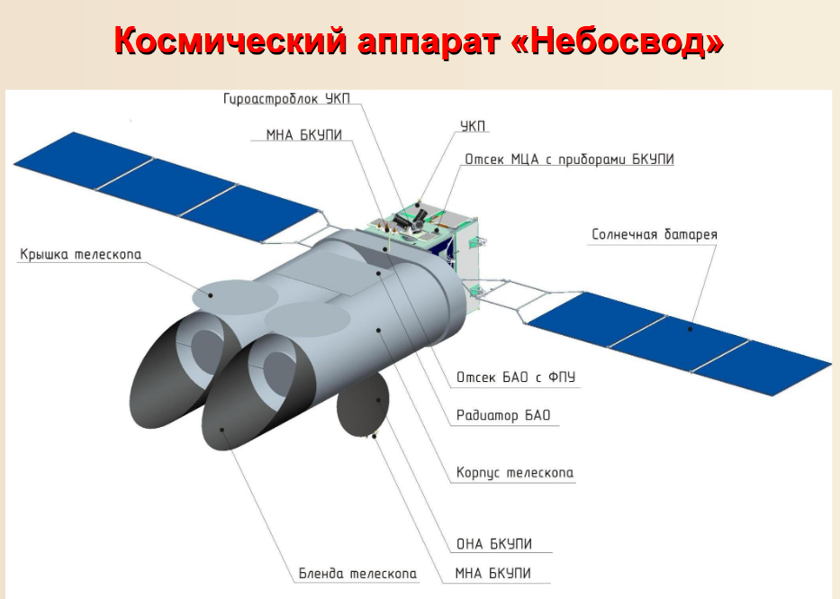
Апертура: 1.5 м
Длина телескопа: ≤5 м
Масса телескопа: ≤400 кг
Фокусное расстояние: 10 м
Поле зрения: 3,3-4,4º
Формат МПЗС: 2048×2048
Размер пикселя: 12 ×12 мкм
Рис. 2. Космический аппарат комплекса «Небосвод» [Кулешов, 2013 ; Рыхлова, 2017]

Slide 24
Научная школа динамики космического полёта
в задачах изучения движения астероидов МГТУ им. Н.Э. Баумана
Под руководством профессора Ивашкина В.В.:
студент Зубов Сергей Сергеевич - определял с использованием фильтра Калмана орбиту астероида на основе измерений космической системы «Небосвод»;
студент Бычков Дмитрий Андреевич – определял характеристики оптимального разгона КА с опорной орбиты у Земли для полета к астероиду Апофис.
магистрант Чжао Цяньци - определяла характеристики коррекции траектории полета КА к астероиду «Апофис»;
Чжао Цяньци в своей работе “Коррекция межпланетной траектории полета космического аппарата к астероиду Апофис ” разработала
1. Алгоритм определения характеристик коррекции межпланетных траекторий полета к астероиду Апофис;
2. Выполнила численный анализ задачи коррекции при полете к Апофису,
в случае двухпараметрической коррекции,
в случае трехпараметрической коррекции,
3. Выполнила статистический анализ коррекции,
4. Выполнила анализ двухкоррекционной схемы управления.

Slide 25
Научная школа динамики космического полёта
в задачах изучения движения астероидов МГТУ им. Н.Э. Баумана
Некоторые результаты изложены в научной статье: Соловьев В.А., Любинский В.Е., Ивашкин В.В., опубликованной в журнале «Инженерный журнал: наука и инновации».
Аспирант Райкунов К.Г. в 2016 году под руководством Лысенко Л.Н. защитил диссертацию на соискание ученой степени кандидата технических наук по теме: «Обоснование структуры и разработка основ баллистического обеспечения орбитального сегмента информационной системы астероидной безопасности Земли».

Slide 26
Список литературы
1. V.V. Ivashkin, A.V. Chernov, A.V. Zaytsev, Optimal flights to near-earth asteroid for impact-kinetic influence, Proceedings of the 12th International Symposium on Space Flight Dynamics, ESOC, Darmstadt, Germany, 2–6 June 1997; SP-403, August 1997
2. V.V. Ivashkin, A.V. Chernov, A.V. Zaytsev, Optimal flights to near-earth asteroid, Acta Astronautica 44 (5) (1999) 219–225
3. Ивашкин В.В., Лан А. Анализ орбитального движения космического аппарата вокруг астероида Апофис // Доклады Академии наук. 2016. T. 468, № 4. C.403-407.
4. Anqi Lang, V.V. Ivashkin. Dynamics of Spacecraft Orbital Motion around Asteroid Apophis // International Astronautical Congress IAC-2016. Proceedings. 2016. Paper IAC-16-C1,6,2,x33922, 12 p.
5. 9. Соловьёв В.А., Любинский В.Е., Ивашкин В.В. Управление полетом пилотируемого космического комплекса при проведении экспедиции на астероид. Инженерный журнал: наука и инновации, 2016, вып. 9. С. 1-17.
6. Ивашкин В.В., Лан А. Анализ орбитального движения спутника астероида Апофис // Космические исследования. 2017. Т. 55, № 4. С. 268-277.
7. Лан Аньци. Анализ космических траекторий для экспедиции Земля–Апофис–Земля и движения космического аппарата вокруг астероида Апофис. Инженерный журнал: наука и инновации, 2017. № 7(67). С. 1-19
8. Ивашкин В.В., Лан А. Определение и анализ оптимальных космических траекторий для организации экспедиции Земля – Апофис – Земля с применением двигательных установок большой тяги // Космонавтика и ракетостроение. Вып. 5 (98). 2017. С. 63-71.
9. Ивашкин В.В., Стихно К.А., Гуо П. О СТРУКТУРЕ МНОЖЕСТВА ВЕРОЯТНЫХ ТРАЕКТОРИЙ СОУДАРЕНИЯ АСТЕРОИДА АПОФИС С ЗЕМЛЕЙ В 2036 г. // ДОКЛАДЫ АКАДЕМИИ НАУК, 2017, том 475, № 4, с. 389-394.

